Slide 1
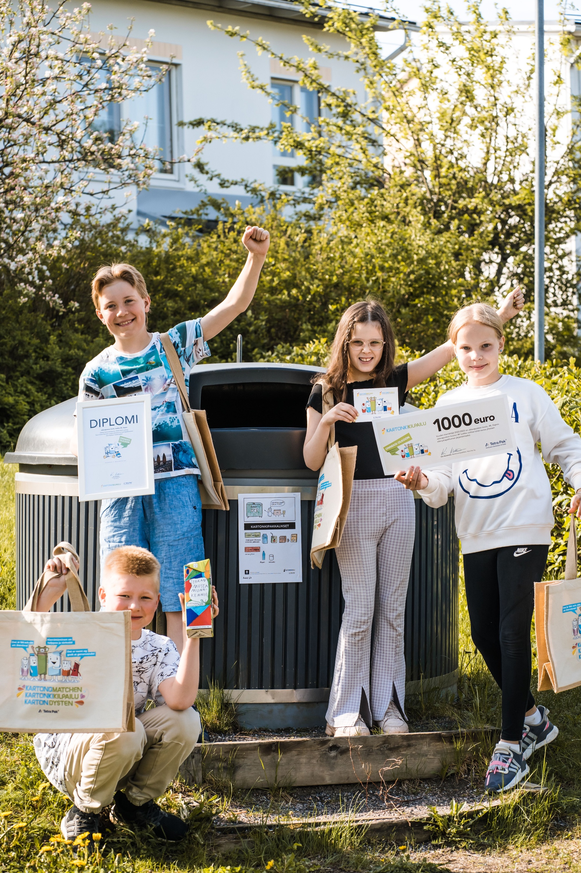
Tehtävä 1: Lajittele ja kierrätä
Yhteistyössä

Slide 2
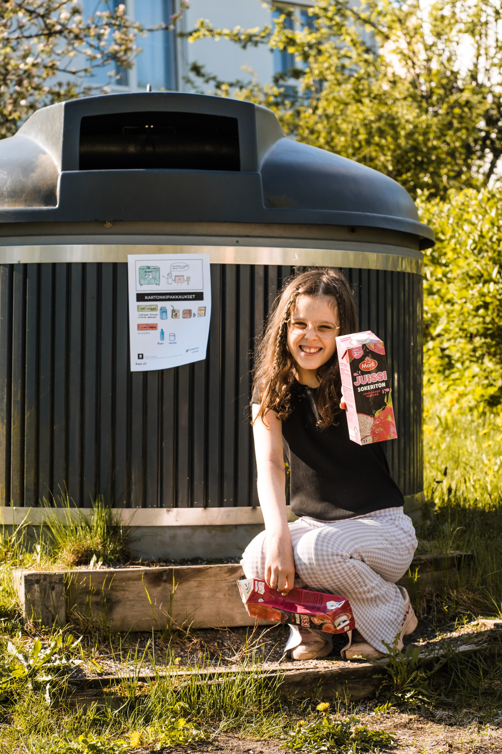
Ensimmäinen tehtävä koostuu kahdesta osasta.
Ensimmäisessä osassa oppilaat osallistuvat kodin käytettyjen kartonkipakkausten* kierrättämiseen.
Toisessa osassa luokan tulee suunnitella uusi lajitteluohje kartonkipakkauksille.
* Kartonkipakkaus on pakkaus mm. maidolle, tuoremehulle, jugurtille, kermalle, tomaattimurskalle ja kaurajuomalle.

Slide 3
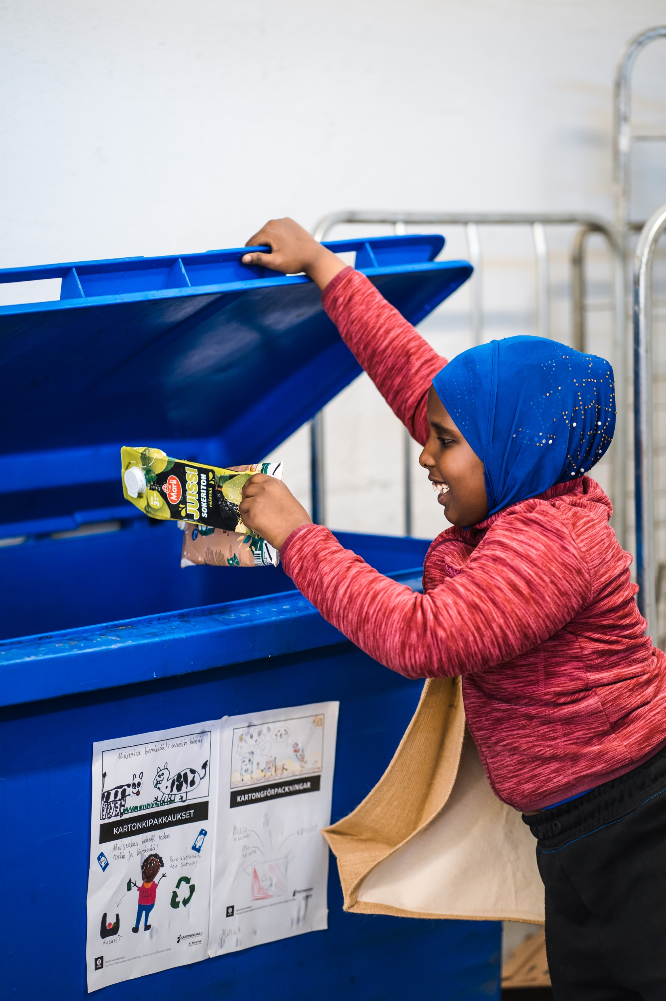
Osa 1 – Lajittele ja kierrätä!
Tehtävän ensimmäisessä osassa oppilaat huolehtivat kahden viikon ajan kartonkipakkausten kierrättämisestä kotona. Oppilaat merkkaavat kierrätetyt kartongit seurantataulukkoihin.
Opettaja päättää kahden viikon pituisen toteutusjakson ajalle 15.8.2023–17.3.2024.
Tarkemmat ohjeet täältä.

Slide 4
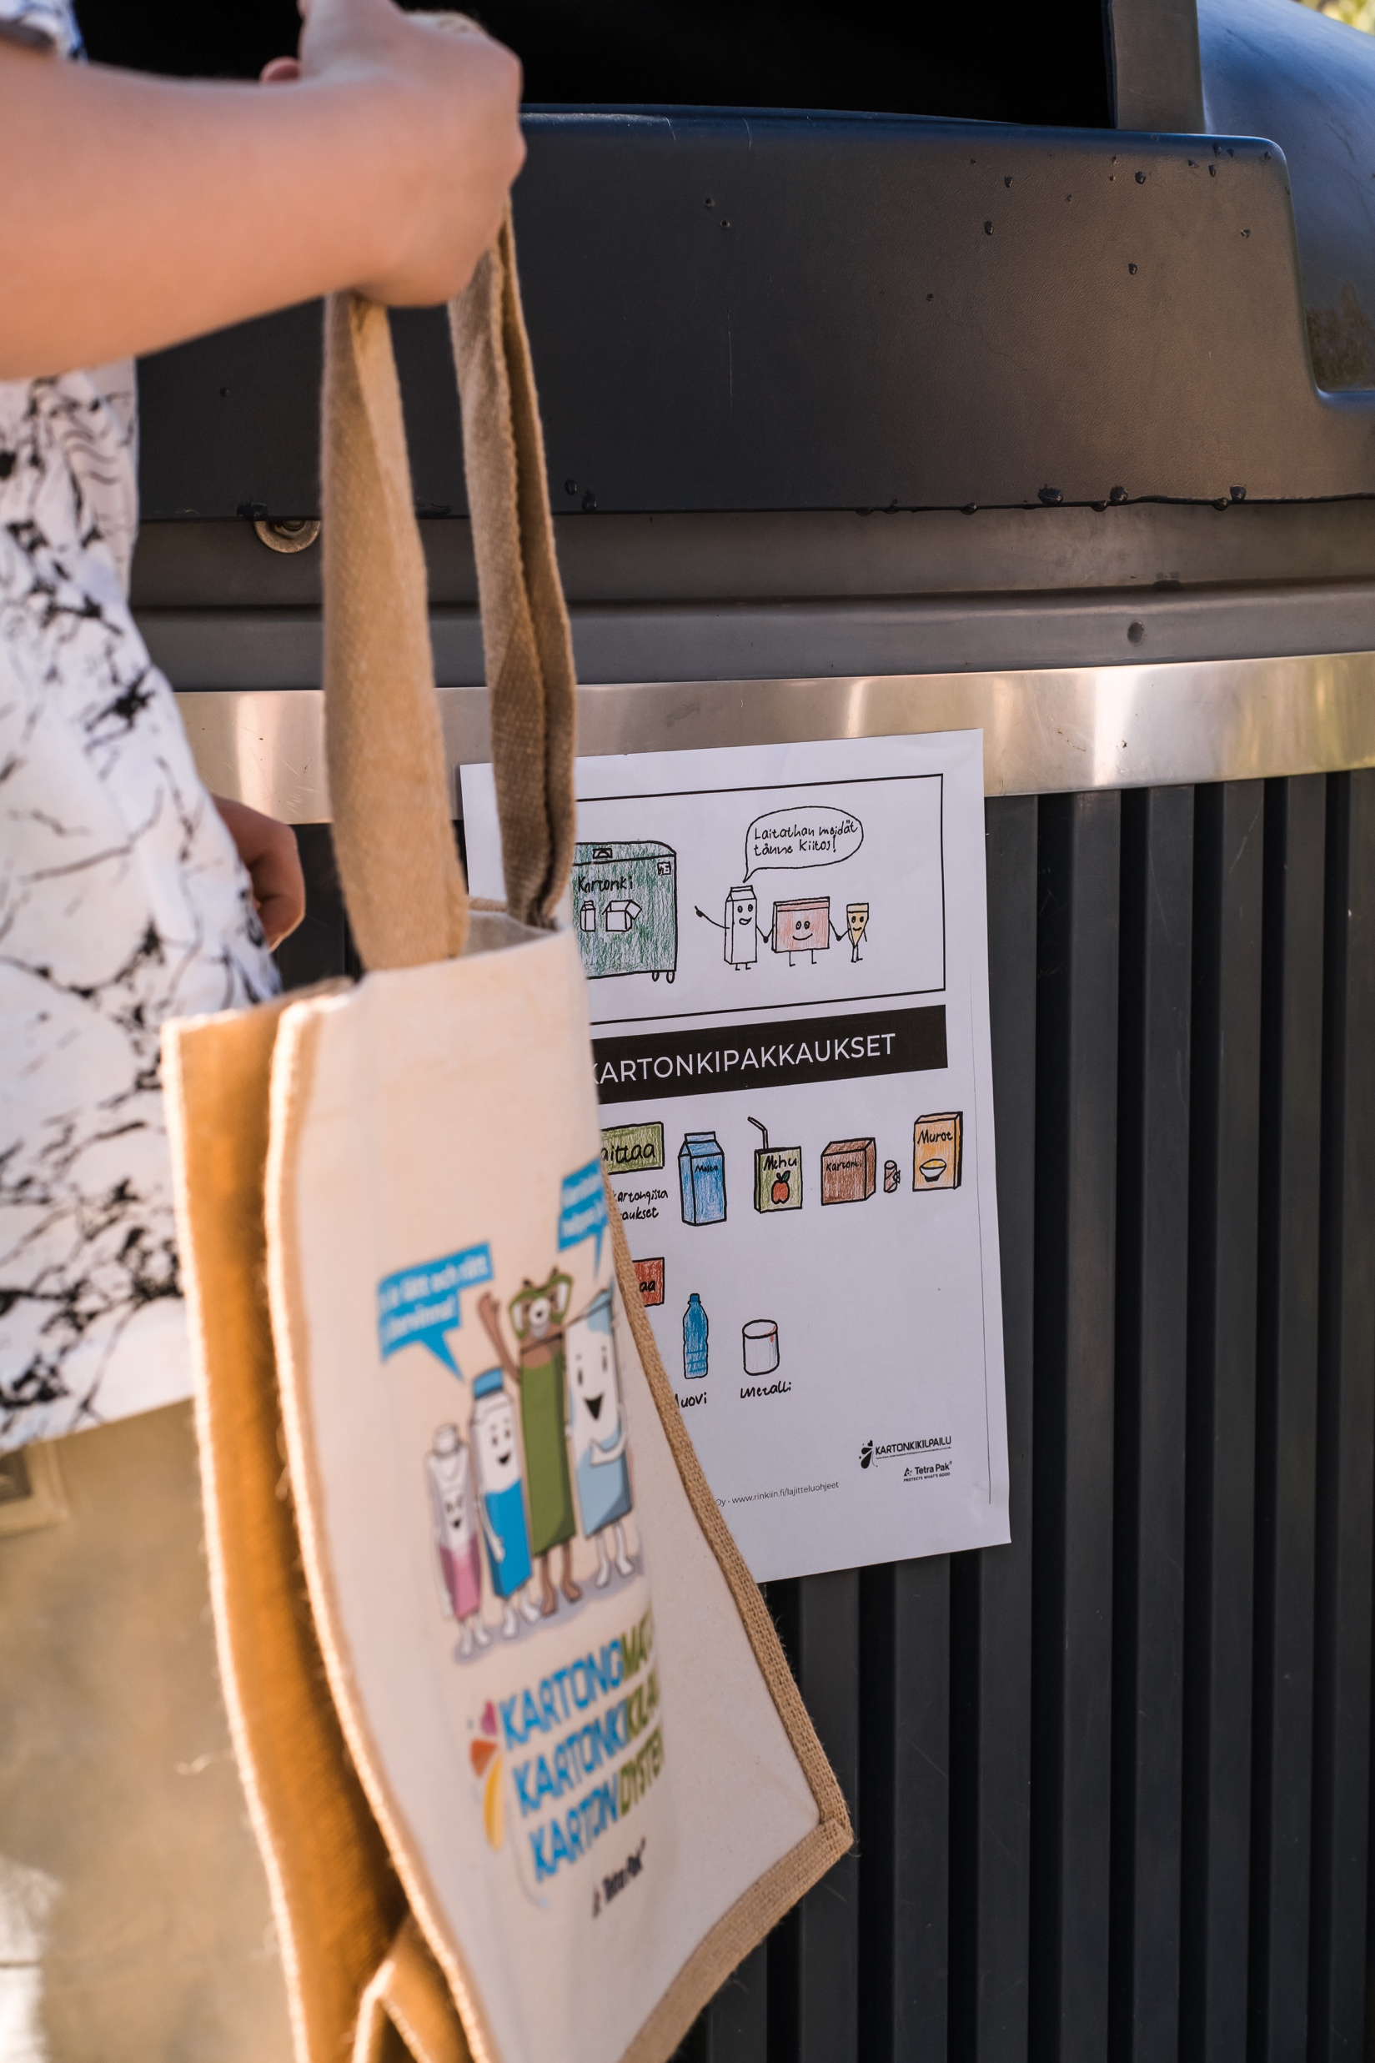
Osa 2 – Laadi uusi lajitteluohje kartonkipakkauksille
Luokallanne on nyt mahdollisuus vaikuttaa kartonkipakkausten lajitteluohjeen ulkonäköön!
Miltä ohjeiden tulisi teidän mielestä näyttää, jotta oikeaoppinen lajittelu olisi helppoa? Mitä tietoja tarvitaan? Tuleeko ohjeen sisältää pelkästään tekstiä? Entäs kuvia?
Voittajaehdotus pääsee koristamaan Rinki-ekopisteen keräysastioita.
Tarkemmat ohjeet täältä.

Slide 5
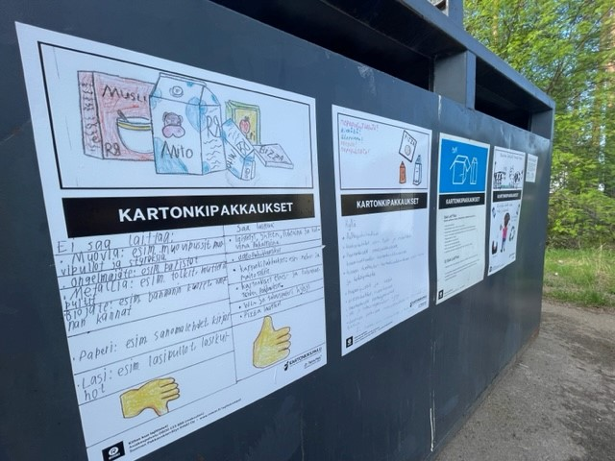
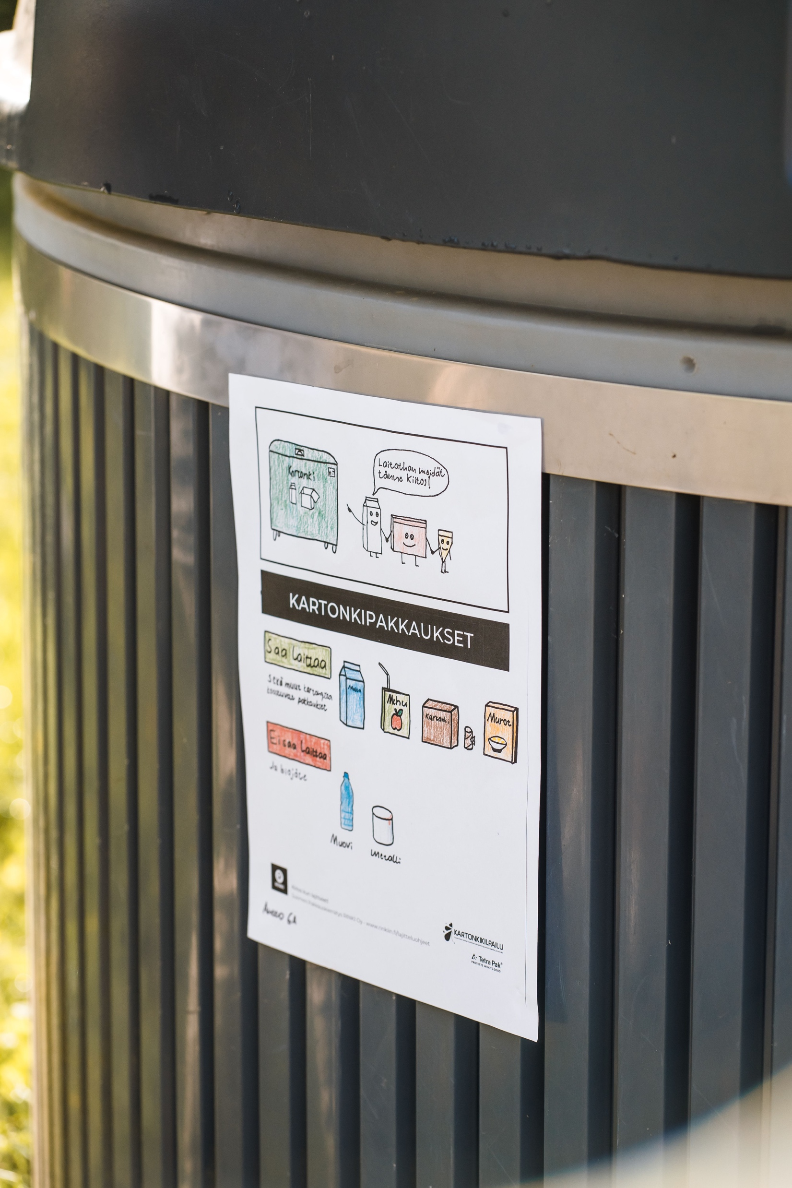
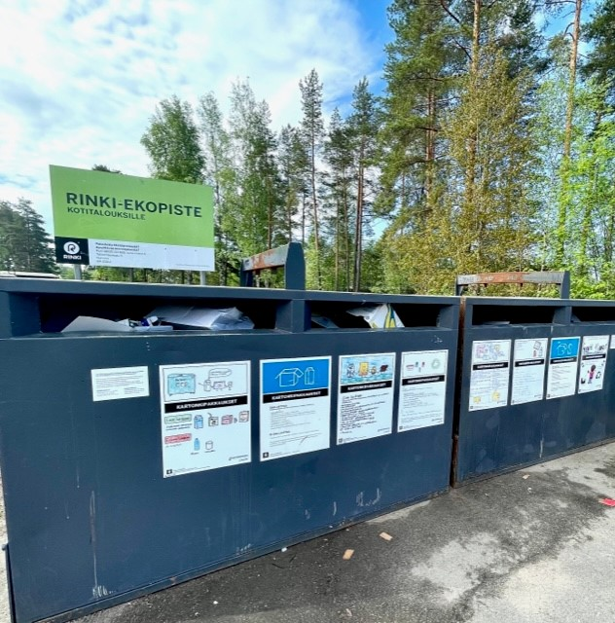
Esimerkkejä aikaisemmilta kilpailukausilta:

Slide 6
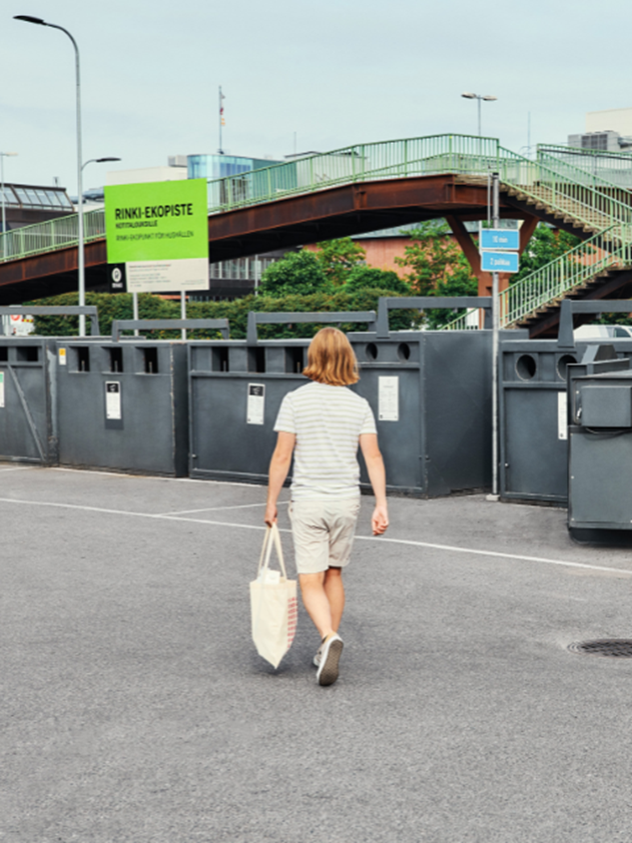
Toimikaa näin
Kukin luokka voi osallistua enintään kolmella kilpailuehdotuksella. Laittakaa kilpailuehdotuksenne vierekkäin ja ottakaa niistä YKSI kuva. Ladatkaa kuva Kartonkikilpailun verkkosivuille samalla, kun rekisteröitte luokan kierrätysasteen.
Rekisteröikää 1. kilpailutehtävä viimeistään 17. maaliskuuta 2024. Muistakaa säilyttää alkuperäiset kilpailuehdotukset, mikäli satutte olemaan yksi voittajista.
Tarkemmat ohjeet tehtävään löydätte täältä: 1. Tehtävä - Karton­kikilpailu (kartonkikilpailu.fi)

Slide 7
Nopeuspalkinto
Mikäli olette nopeita ja rekisteröitte 1. kilpailutehtävän viimeistään 29.10.2023 teillä on mahdollisuus voittaa hienoja palkintoja Tetra Pakilta ja Ringiltä.

Slide 8
Onnea kisaan!

